Slide 1
AI SOLUTION ARCHITECT – EDICIÓN 4
DATAPATH
Agente conversacional inteligente para el diagnóstico y resolución de incidentes de tecnológicos
Agente IA
Chatbot integrado con Agente IA y Base de Conocimiento Vectorial y Estructurada.
GITHUB: https://github.com/pedro5434/AgenteConversacionalInteligente_VargasPablo
Chatbot
Propuesto por: VARGAS PABLO, PEDRO EMILIO

Slide 2
1. Problemática actual
Agente conversacional inteligente para el diagnóstico y resolución de incidentes de tecnológicos.
Situación actual
Causas principales
En la empresa existen centenares de Líderes Técnicos que custodian sus aplicaciones y constantemente reportan problemas técnicos y consultas en un chat grupal, intentando resolver problemas técnicos para que sus Apps sigan operativas y brindando servicio a los usuarios finales.
No existen un canal oficial o herramienta donde se centralice el conocimiento y permita resolver dudas técnicas rápidamente.
Impacto
Consecuencias negativas
Potencial indisponibilidad de aplicaciones que puede afectar el servicio a usuarios finales.
Retrasos en entregas: Los LTs requieren tiempo para investigar soluciones.
Indisponibilidad de los canales, afectando a usuarios finales.
Daños a la reputación de la empresa.
Pérdidas económicas.
02

Slide 3
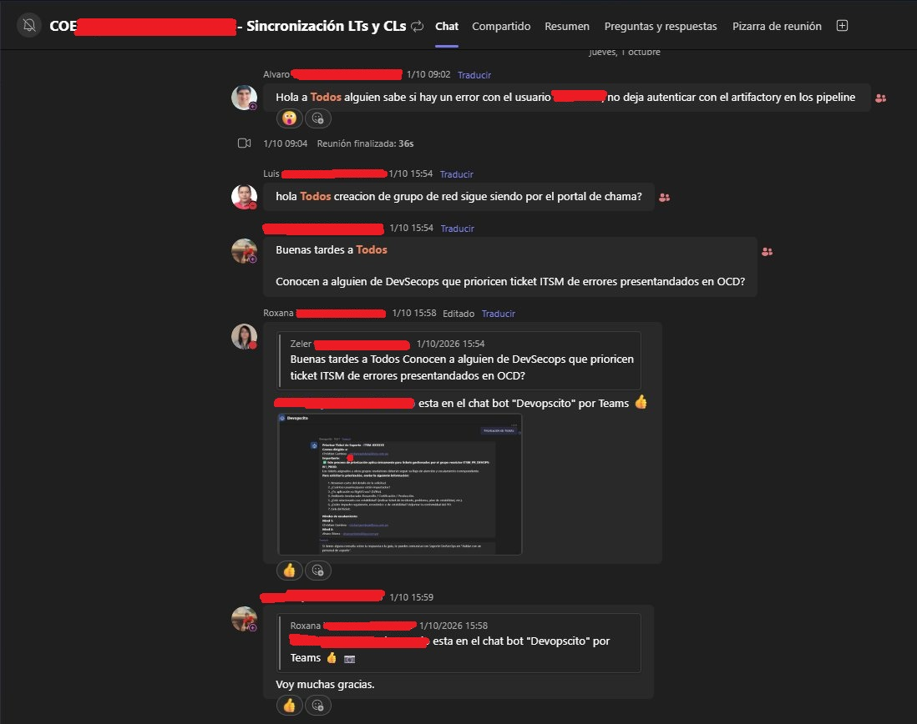
1. Problemática actual
Agente conversacional inteligente para el diagnóstico y resolución de incidentes de tecnológicos.

Slide 4
2. ¿Cómo lo están resolviendo actualmente?
Agente conversacional inteligente para el diagnóstico y resolución de incidentes de tecnológicos.
Proceso actual
1. Detecta problema
[LT o responsable de App]
2. Revisa foros corporativos
3. Registra consulta en Chat Grupal
4. Espera resultado
→
→
→
Herramientas actuales
Limitaciones
Confluence (Wikipedia interna)
Chat en Teams
- Demoras en obtener respuesta y soluciones
03

Slide 5

3. Propuesta
Agente conversacional inteligente para el diagnóstico y resolución de incidentes de tecnológicos.
Características principales
Interfaz web conversacional: permite al usuario interactuar con el agente mediante chats y realizar consultas en lenguaje natural.
Gestión y seguimiento de sesiones y memoria contextual: mantiene el historial de conversaciones organizado por sesión, permitiendo consultar las preguntas y respuestas de cada chat.
Búsqueda semántica de incidentes: recupera antecedentes técnicos relacionados mediante una base de datos vectorial.
Integración con datos estructurados: consulta PostgreSQL para recuperar incidentes, hipótesis, soluciones y adjuntos registrados.
  Se establece estructura para registrar el estado del incidente y la persona quien lo reportó/solucionó.
Diagnóstico asistido por IA: analiza los antecedentes disponibles y propone posibles causas y acciones de diagnóstico.
Trazabilidad y confiabilidad: registra las interacciones y distingue los datos históricos verificados de las recomendaciones generadas.
04

Slide 6
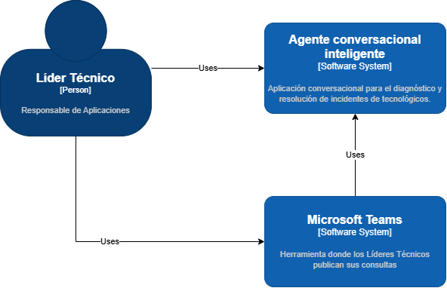
4. Arquitectura
Agente conversacional inteligente para el diagnóstico y resolución de incidentes de tecnológicos.
Diagrama C4 – Nivel 1
04

Slide 7
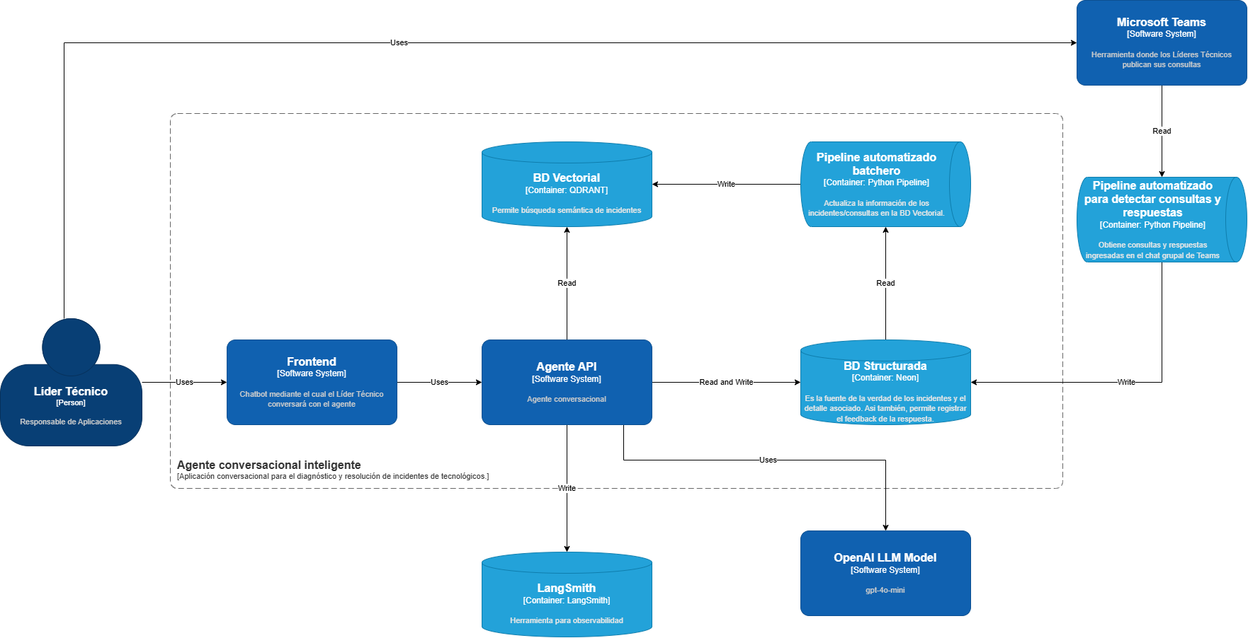
4. Arquitectura
Agente conversacional inteligente para el diagnóstico y resolución de incidentes de tecnológicos.
Diagrama C4 – Nivel 2
Para este piloto, se hace manual.
Deseable para etapas futuras.
04

Slide 8
5. Tools y Funcionalidades MCP implementados para el Agente
Agente conversacional inteligente para el diagnóstico y resolución de incidentes de tecnológicos.
Se implementó un conjunto de herramientas para la recuperación semántica y el análisis de incidentes, complementado con una integración MCP que habilita el acceso a Neon PostgreSQL mediante consultas SQL. Esta arquitectura permite al agente combinar antecedentes técnicos con información estructurada para generar respuestas fundamentadas.
Tool | Funcionalidad
search_incident_history | Busca antecedentes de incidentes mediante Qdrant y consulta Neon para recuperar los registros relacionados, incluyendo hipótesis, soluciones y adjuntos.
get_incident_summary | Obtiene un resumen estadístico de los incidentes registrados.
get_monthly_incident_trend | Consulta la evolución mensual de los incidentes para identificar tendencias.
get_solution_effectiveness | Analiza la efectividad de las soluciones registradas, agrupando los resultados según los criterios definidos en la consulta.
get_hypothesis_summary | Resume las hipótesis registradas y permite analizar su distribución por estado.
get_agent_usage_metrics | Consulta métricas de uso del agente a partir del historial de interacciones, según los datos disponibles.
Componente / herramienta | Descripción
load_neon_tools() | Inicializa la conexión con el servidor MCP de Neon, obtiene las herramientas disponibles y localiza la herramienta run_sql.
run_sql | Ejecuta consultas SQL en PostgreSQL a través del MCP, utilizando el identificador del proyecto Neon y la consulta solicitada.
_run_analytics_sql(sql) | Función auxiliar que invoca run_sql, procesa su respuesta y facilita que las herramientas analíticas consuman los resultados.
Gestión del cliente MCP | Mantiene la referencia al cliente y a la herramienta descubierta para que el backend pueda utilizarlos durante la ejecución de las consultas.
04

Slide 9
6. Conclusiones
Agente conversacional inteligente para el diagnóstico y resolución de incidentes de tecnológicos.
Hallazgo principal
Consideraciones
El piloto demuestra rapidez en respuestas, indicando claramente si la solución ya ha sido corroborada.
Centralización del conocimiento.
Tener un adecuado gobierno de Agentes de IA.
Gestionar correctamente guardrails e información sensible.
Próximos pasos
Automatizar la lectura de preguntas y respuestas del chat de Teams. Detectando cuáles son verdaderamente preguntas y cuáles han sido resueltas o están pendientes.
Automatizar el pipeline que alimenta la BD Vectorial desde la BD Estructurada.
Definir un adecuado gobierno de consultas y respuestas.
Definir el método adecuado para el manejo de información sensible.
Desplegar la solución completamente en la nube.
Permitir que el agente reconozca y transcriba las capturas de pantallas ingresadas por los LTs.
05

